Slide 1


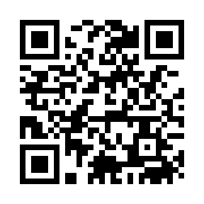






休日のうち 土曜.第2日曜.祝日.年末について
さが西部クリーンセンターへの
ごみの直接持込は
ごみの直接持込は
事前予約が必要です
事前予約が必要です
※ 令和7年の年末は12月27日、29日、30日、31日が対象と
なります。
平日は、これまで通り予約なしで持ち込むことができます。
インターネットで
※当日予約も可
さが西部クリーンセンター
※ご予約にはメールアドレスが必要です。
1 事前予約申込み
２ 予約日時の決定
３ 持込み
スマホやPCからインターネットで
もしくはお電話にてお申込
予約ID番号（9ケタ）を発行
予約した日時にクリーンセンターへ持込み
予約 ID 番号
25*******
インターネットでの予約が難しい場合はお電話でも受け付けています。 ※電話での当日予約はできません
予約
専用
☎ 0955-26-2500
平日 9:00～16:00 のみ受付できます
お問合せ先
佐賀県西部広域環境組合
〒849-5263 佐賀県伊万里市松浦町山形5092番地４
☎ 0955-26-2353

